Slide 1
双缝夫琅和费衍射
一、双缝衍射的强度分布：
双缝衍射装置如图所示
由于缝长b>>缝宽a，若透镜足够大，则可认为在y轴方向不发生衍射，因而衍射屏上将看到一些平行于y轴的亮暗条纹。
为计算衍射图样的强度分布，只需考虑狭缝光源的轴上点照明双缝；这相当于双缝受平面波垂直照明；则可用夫琅和费衍射公式来计算观察屏上的复振幅，只是积分区域应包括两个缝的孔径范围。

Slide 2
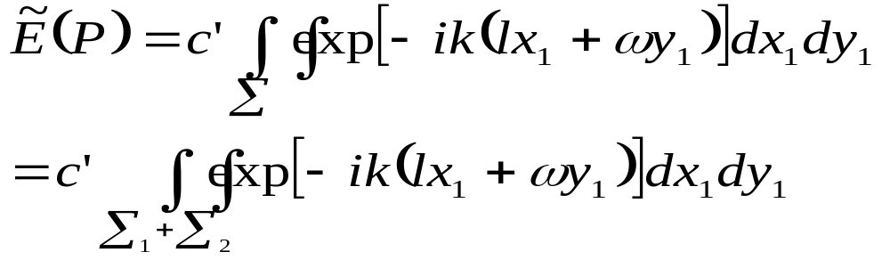
双缝夫琅和费衍射
考虑到强度计算可略去积分号外的二次位相因子，则：
按照图所示选取坐标系。
如图，
y
L₁
y₁
L₂
x₁
x
θ
P
P₀
狭缝光源

Slide 3
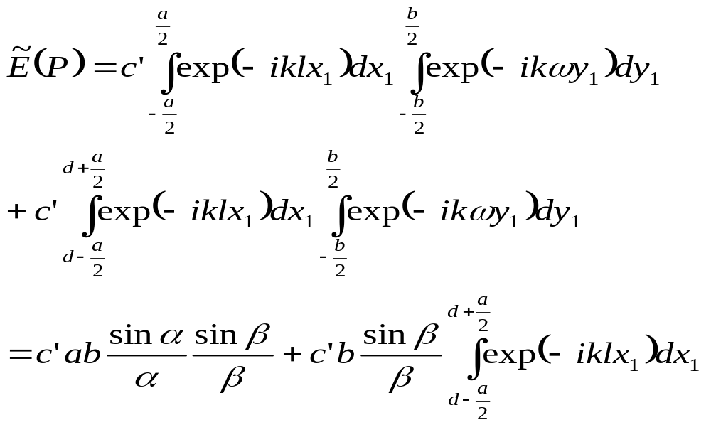
双缝夫琅和费衍射
则，衍射屏上的强度分布为：

Slide 4
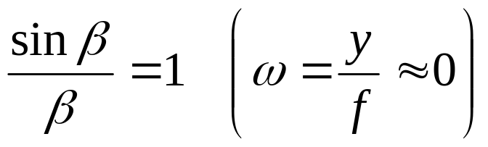
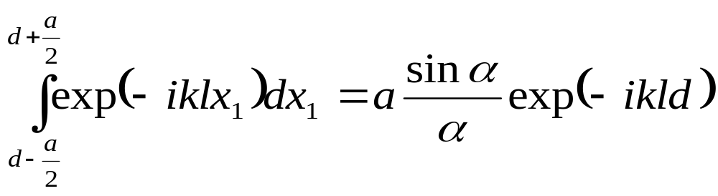
双缝夫琅和费衍射
只考虑x轴的复振幅分布。
即
且
即，对于单缝衍射而言，缝的位置的平移将不会影响其衍射图样的强度分布，但复振幅分布将会产生一个与平移距离相对应的位相差。

Slide 5
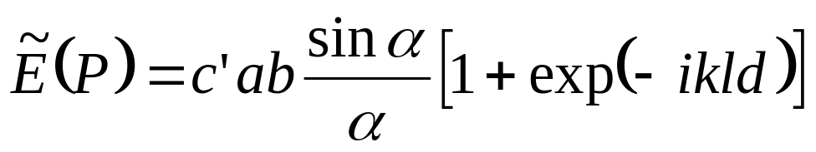
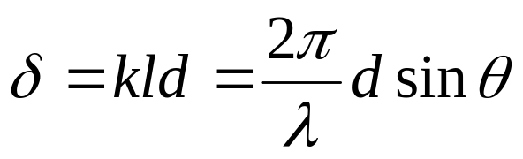
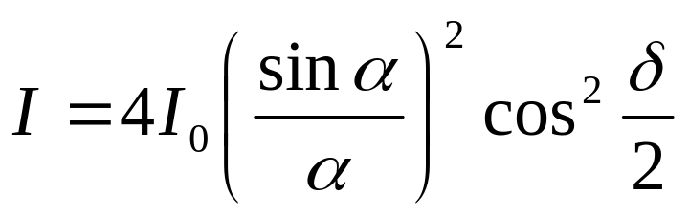
双缝夫琅和费衍射
则x轴上任一点P的复振幅可以表示为
显然：在x₁方向上两个相距为d的平行狭缝，在P点产生的复振幅有一位相差，其值为
P点的强度为
此即为双缝衍射强度分布公式

Slide 6
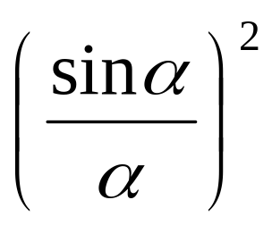
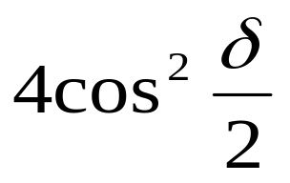
双缝夫琅和费衍射
双缝衍射图样的强度分布由两个因子决定。
一为单缝衍射因子；
它表示宽度为a的单缝的夫琅和费衍射强度分布。
另一为，
它表示光强度为1单位，位相差为δ的两束光产生的干涉图样的光强度分布。
故可以说：双缝的夫琅和费衍射图样是衍射和干涉两个因素共同作用的结果。

Slide 7
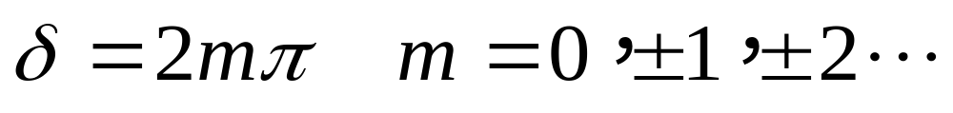
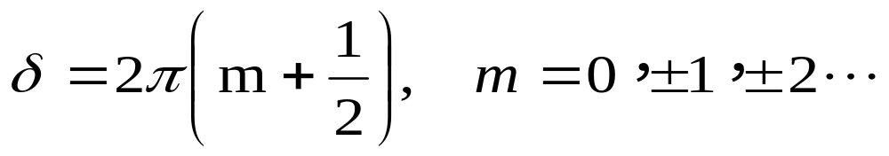
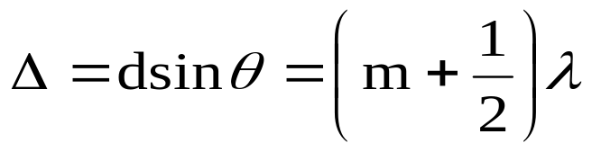
双缝夫琅和费衍射
为了获得衍射图样中亮纹和暗纹的位置，应对上述两个因子的极大和极小条件进行分析，对于两光束干涉因子：
其极大条件：
或
极小条件：
或
对于单缝衍射因子 分析知

Slide 8
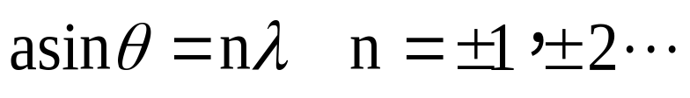
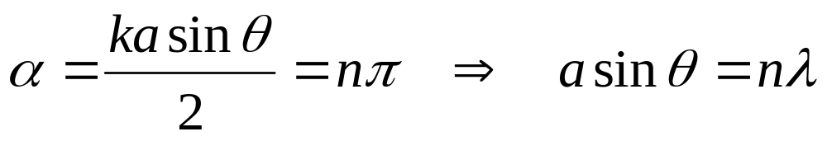
双缝夫琅和费衍射
对于单缝衍射因子 分析知 ：
当θ=0时，有主极大（中央极大）
有极小，原因在于
在观察屏上看到的双缝夫琅和费衍射图形中，亮条纹的强度受到衍射因子的调制。
当干涉极大正好和衍射因子极小的位置重合时，这些级次极大的强度将被调制为零，对应的亮纹也就消失了，这种现象叫做缺级。

Slide 9
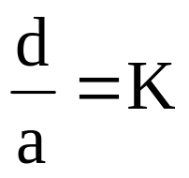

双缝夫琅和费衍射
当 时，K为整数时
各级是缺级 。
注：
（1）、利用双缝衍射现象时，一般只考虑单缝衍射中央亮纹区域内的干涉亮纹
（2）、当缝距d>>缝宽a时，单缝衍射中央亮纹区域内包含的干涉条纹数目将是很多的，此时的条纹与杨氏双缝干涉条纹类似。

Slide 10
3.1 多缝夫琅和费衍射

Slide 11
多缝夫琅和费衍射
从实验上看到其强度分布有如下一些特征：
（1）、与单缝衍射图样相比，多缝衍射图样中出现了一系列新的强度极大和极小，其中那些较强的亮线叫做主极大，较弱的亮线叫做次极大；
（2）、主极大的位置与缝数N无关，但其宽度随N增大面减小；
（3）、相邻主极大间有N－1个暗纹和N－2个次极大；

Slide 12

多缝夫琅和费衍射
（4）、强度分布中都保留了单缝衍射的痕迹，即，曲线的包络（外部轮廓）与单缝衍射强度曲线的形状一样。
一、强度分布公式：
在双缝夫琅和费衍射中，我们已经证明单缝位置的平移将不会影响其衍射图样的强度分布，但复振幅分布会产生一个与平移距离相对应的位差。

Slide 13

多缝夫琅和费衍射
对于x₁方向上相距为d的两平行狭缝而言，若两缝的长、宽相同，则其在观察屏上的任一点P产生的复振幅有一位相差，其值为
现在我们来考虑多个等宽、等间距狭缝的衍射屏，多缝的方向与线光源平行 。
在P点产生的复振幅应是由每个狭缝在P点产生的复振幅的叠加。选取多缝衍射屏边缘第一个缝在P点产生的复振幅的位相为零。

Slide 14
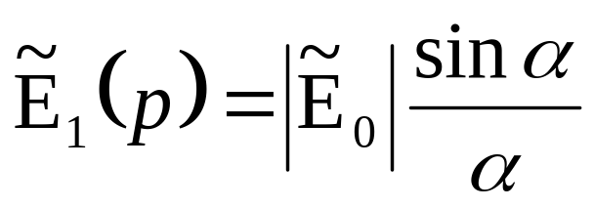
多缝夫琅和费衍射
即：
其余依次为 ：
则P点产生的复振幅就是上述各缝产生的复振幅之和。即

Slide 15
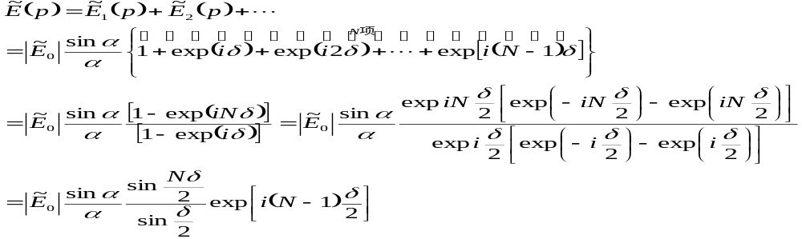
多缝夫琅和费衍射
P点产生的复振幅 ：

Slide 16

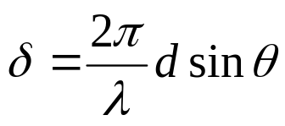
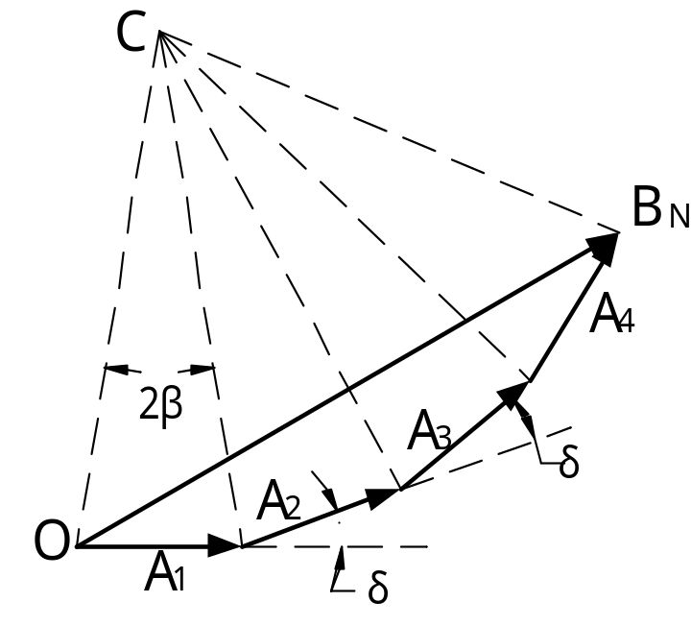
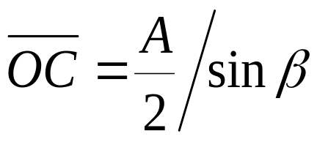
多缝夫琅和费衍射
上述关系还可通过矢量法来得到：
如右图所示：各狭缝在P点产生的复振幅分别为
由于 ,且 相等，
则此为一等边多边形的一部分。
令C点代表多边形的中心，
则C到每个矢量的起始点
为一等腰三角形。
即

Slide 17
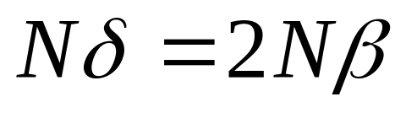
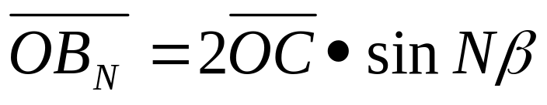
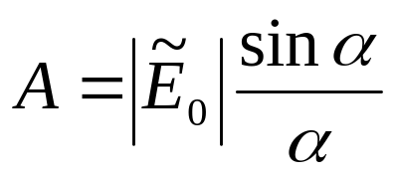
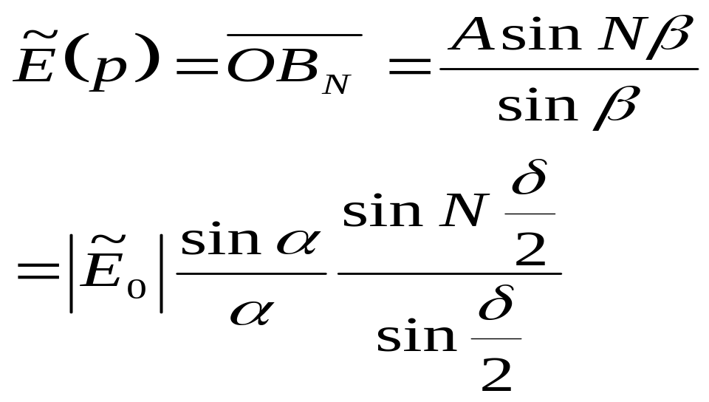
多缝夫琅和费衍射
又等腰三角形OCB_{N}的顶角为
则
A的值为单缝衍射的复振幅。
即
因此

Slide 18
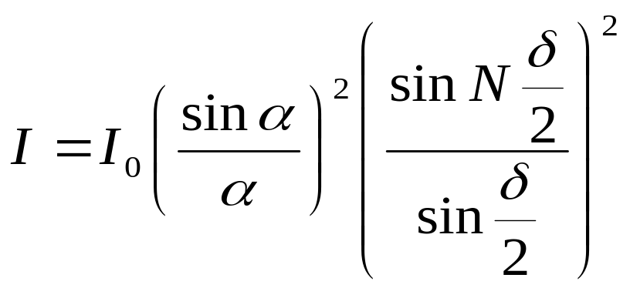
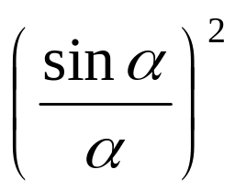
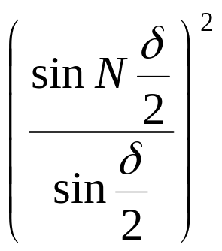
多缝夫琅和费衍射
即P点的强度
此即N缝衍射的强度分布公式：
式中包含两个因子：
单缝衍射因子：
多光束干涉因子：
说明多缝衍射也是衍射和干涉的共同作用的结果。此关系具有普遍意义。

Slide 19
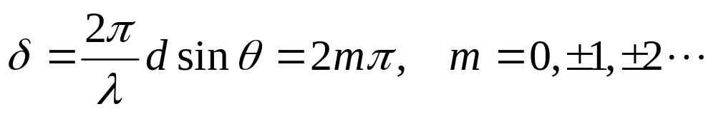

多缝夫琅和费衍射
二、多缝衍射图样：
衍射图样中的亮、暗纹位置由多缝干涉因子和单缝衍射因子的极大和极小条件得到。
1.干涉因子的作用：
1）当
或 时
干涉因子
有极大值，且为N² ，此为主极大。

Slide 20
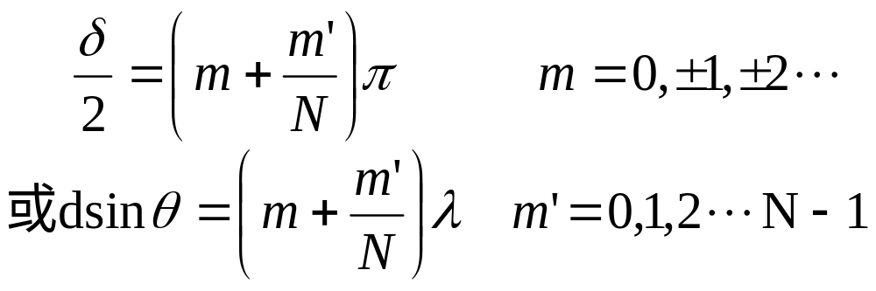
多缝夫琅和费衍射
即在此方向上，出现极大值（亮纹）且其强度是单缝在该方向强度的N²倍。
从上述条件还可看出出现主极大值（亮纹）的位置与缝数N无关。
2）当
干涉因子有极小值，且为零。
此式说明：在两个主极强之间有N－1个暗线，相邻两个零值之间的角距离为：

Slide 21
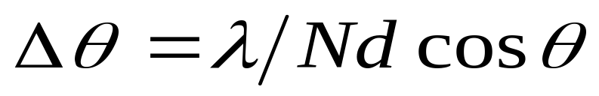
多缝夫琅和费衍射
主极大与其相邻的零值之间的角距离也是Δθ，故主极大的半角宽度为
说明N增加，主极大宽度减小。
在相邻两个零值之间有一个次极大；因零值点有N－1个，故次极大有N－2个。

Slide 22
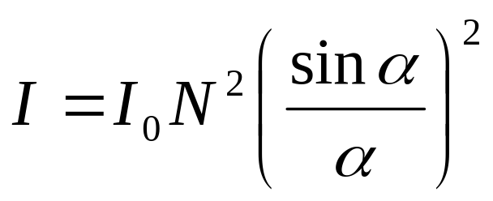
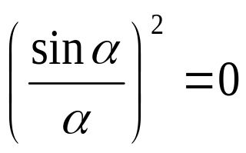
多缝夫琅和费衍射
2.衍射因子的作用：
上面分析了缝间干涉因子的特征，实际的强度分布还要乘上单缝衍射因子。
与双缝衍射的情况相类似，各级主极大的强度也受到单缝衍射因子的调制。
各级主极大的强度为
显然:若对应于某一主极大的位置，
单缝衍射因子 则强度也降为零。

Slide 23
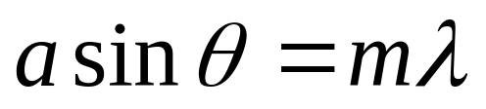
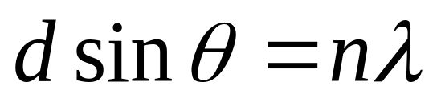
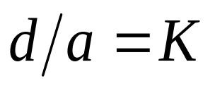
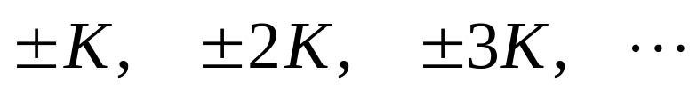
多缝夫琅和费衍射
此时
这级的主极大将消失，有缺级现象。
缺级的规律如双缝衍射情况：
时（K为整数），
各级是缺级 。
显然，单缝衍射因子的作用仅在于影响强度在各级主极强间的分配。

Slide 24
多缝夫琅和费衍射
三、干涉与衍射的区别和联系：
从本质上讲，它们都是波的相干迭加的结果，没有原则上的区别。二者的主要区别来自人们的习惯。
若仪器将光波分割成有限几束或彼此离散的无限多束，而其中任一束又可近似地按几何光学的规律来描述时，人们通常把它们的相干迭加叫做“干涉”，这样的仪器叫做“干涉装置”，运算时，复振幅的迭加是一个级数。

Slide 25
多缝夫琅和费衍射
衍射：指连续分布在波前上的无限多个次波中心发出的次波的相干迭加，这些次波线并不服从几何光学的定律，理论运算时，复振幅的迭加需要用积分。
实际装置中，干涉效应和衍射效应往往同时存在，混杂在一起，此时干涉条纹必然受到单元衍射因子的调制。

